Slide 1



9 CUALIDADES QUE TODO CRISTIANO DEBE TENER.
INTRODUCCIÓN:
Ser cristiano significa seguir el ejemplo de Jesús, ser alumno de Jesús.
Cuando lo aceptas en tu vida, Dios se convierte en Él dueño y Señor de todo lo que tienes; y, por lo tanto, tu vida cambia.
Gálatas 5:22-23.
Pero el fruto del Espíritu es amor, gozo, paz, paciencia, benignidad, bondad, fidelidad,
V.23.

Slide 2

INTRODUCCIÓN:
mansedumbre, dominio propio; contra tales cosas no hay ley.
De estos versículos se entiende que todo cristiano que verdaderamente tiene a Jesús en su corazón, debe reflejar las siguientes características:
El Espíritu de Dios nos hace amar a los demás.
Estar siempre alegres.
Vivir en paz con todos.
Nos hace ser pacientes y amables.

Slide 3
INTRODUCCIÓN:
Tratar bien a los demás.
Tener confianza en Dios.
Ser humildes.
Y saber controlar nuestros deseos.
No hay ley que esté en contra de todo esto.
Cada uno como cristianos debemos cultivar siempre estas cualidades en nuestra vida para agradar a Dios.
Dios nos ayude siempre.

Slide 4
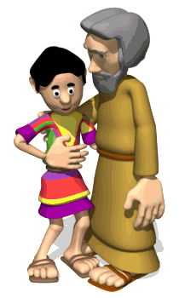
AMAR A LOS DEMAS.
La Biblia no nos dice que amemos cuando el amor es recíproco o cuando la otra persona lo merece; sino que amemos a otros de la misma manera en que lo hacemos con nosotros mismos.
Sin embargo, para amar a otros, primero debemos amar a Dios.
Marcos.12:30-31.
Y AMARÁS AL SEÑOR TU DIOS CON TODO TU CORAZÓN, Y CON TODA TU ALMA, Y CON TODA TU MENTE, Y CON TODA TU FUERZA”.

Slide 5
AMAR A LOS DEMAS.
Una vez que cumplimos esta parte, amar a los demás es un simple reflejo de lo que ya llevas dentro:
≪Cada uno debe amar a su prójimo, como se ama a sí mismo≫
V.31.
»El segundo es este: “AMARÁS A TU PRÓJIMO COMO A TI MISMO”. No hay otro mandamiento mayor que estos».

Slide 6
AMAR A LOS DEMAS.
Es imposible que alguien diga que es cristiano y no refleje amor.
Esto en sí ya es una contradicción directa pues Dios es amor.
Y quien no ama no ha conocido a Dios.
I Juan.4:7-8.
amados, amémonos unos a otros, porque el amor es de Dios, y todo el que ama es nacido de Dios y conoce a Dios.
V.8.
El que no ama no conoce a Dios, porque Dios es amor.

Slide 7
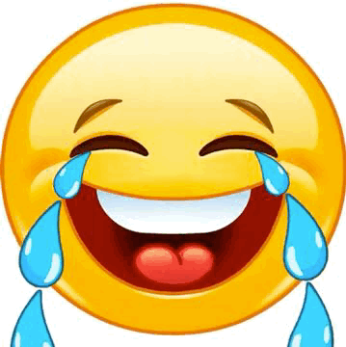
EL GOZO.
Otra característica que todo cristiano debe tener es el gozo.
Demostrar alegría no significa sonreír todo el día.
Cuando eres cristiano, entiendes que tu lugar no está en la Tierra y que, por lo tanto,
Las cosas que aquí ocurren son pasajeras.
Cada aflicción, problema, tristeza, o preocupación es nada comparado con la eternidad que nos espera.
Romanos.8:18.

Slide 8
EL GOZO.
Pues considero que los sufrimientos de este tiempo presente no son dignos de ser comparados con la gloria que nos ha de ser revelada.
Nos dice que fijemos nuestra atención en lo eterno.
Colosenses.3:2.
Pongan la mira en las cosas de arriba, no en las de la tierra.
Y cuando piensas en el cielo que Dios nos tiene preparado.

Slide 9
EL GOZO.
La alegría que Él pone en nuestros corazones se muestra en cada área de nuestra vida.
Estén siempre llenos de alegría en el Señor. Lo repito, ¡alégrense!
Filipenses.4:4.
Regocíjense en el Señor siempre. Otra vez lo diré: ¡Regocíjense!
Él Señor es nuestro gozo siempre en nuestra vida.

Slide 10

LA PAZ.
Ser cristiano no significa estar libre de problemas, sino tener la paz y seguridad de Dios cuando estas cosas ocurren.
Juan.16:33.
»Estas cosas les he hablado para que en Mí tengan paz. En el mundo tienen tribulación; pero confíen, Yo he vencido al mundo».
Hay muchas técnicas y ejercicios que prometen traernos paz; sin embargo.

Slide 11
LA PAZ.
La paz que Dios da no se iguala a ninguna otra, pues, su paz no es circunstancial, sino que es duradera.
Jesús nos da su paz.
Juan.14:27.
»La paz les dejo, Mi paz les doy; no se la doy a ustedes como el mundo la da. No se turbe su corazón ni tenga miedo.
Esta paz pasa todo entendimiento.

Slide 12
LA PAZ.
Filipenses.4:7.
Y la paz de Dios, que sobrepasa todo entendimiento, guardará sus corazones y sus mentes en Cristo Jesús.
Por eso debemos estar en paz con todos.
Romanos.12:18.
Si es posible, en cuanto de ustedes dependa, estén en paz con todos los hombres.
Sin esta paz no podremos ver a Dios.

Slide 13
LA PAZ.
Hebreos.12:14.
Busquen la paz con todos, y la santidad, sin la cual nadie verá al Señor.
Sin la paz no podremos ver a Dios en el cielo.
Debemos vivir y buscar la paz siempre en todo momento, Dios nos ha llamado a la paz y debemos vivir en esta paz.
Nuestra vida debe vivir siempre en paz.

Slide 14
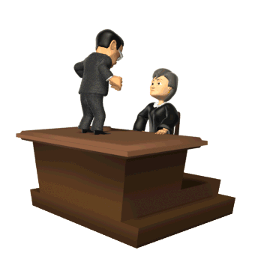
LA PACIENCIA.
La paciencia es una característica que todo cristiano debe reflejar, independientemente de su personalidad.
Ser paciente demuestra confianza, esperanza, amor, fe e inteligencia
Proverbios.14:29.
El lento para la ira tiene gran prudencia, Pero el que es irascible ensalza la necedad.
Si alguien no es paciente, se puede perder las más grandes bendiciones que Dios tiene para su vida.

Slide 15
LA PACIENCIA.
Con la paciencia vamos a ganar nuestra alma.
Lucas.21:19.
»Con su perseverancia ganarán sus almas.
Debemos ser paciente hasta la venida de nuestro Señor Jesucristo.
Santiago.5:8.
Sean también ustedes pacientes. Fortalezcan sus corazones, porque la venida del Señor está cerca.

Slide 16
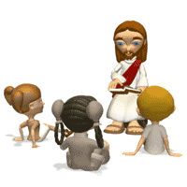
AMABILIDAD.
Ser amables implica demostrar un genuino interés por la otra persona.
Filipenses.2:3-4.
No hagan nada por egoísmo o por vanagloria, sino que con actitud humilde cada uno de ustedes considere al otro como más importante que a sí mismo,
V.4.
no buscando cada uno sus propios intereses, sino más bien los intereses de los demás.

Slide 17
AMABILIDAD.
Uno puede practicar la amabilidad desde pequeños gestos y esforzarse para hacer que otros vean el fruto del amor que Dios nos da.
Demos ser amables con todos.
II Timoteo.2:24-25.
El siervo del Señor no debe ser rencilloso, sino amable para con todos, apto para enseñar, sufrido.
V.25.
Debe reprender tiernamente a los que se oponen, por si acaso Dios les da el arrepentimiento que conduce al pleno conocimiento de la verdad,

Slide 18
AMABILIDAD.
¿Cómo tratamos a los demás?
Recuerde siempre que como Usted quiere que lo traten debe de tratar.
Mateo.7:12.
»Por eso, todo cuanto quieran que los hombres les hagan, así también hagan ustedes con ellos, porque esta es la ley y los profetas.
Debemos tratar a los demás, como nosotros queremos ser tratados siempre.

Slide 19
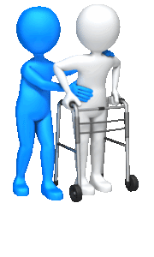
LA BONDAD.
Hay distintas maneras de demostrar buen trato, bondad y una de ellas es con las palabras.
Efesios.4:29.
No salga de la boca de ustedes ninguna palabra mala, sino solo la que sea buena para edificación, según la necesidad del momento, para que imparta gracia a los que escuchan.
Nos advierte que debemos decir palabras que edifiquen a los demás y traigan beneficios a quienes las escuchen.

Slide 20
LA BONDAD.
Debemos de tratar bien a otros, incluso cuando ellos no hacen lo mismo con nosotros.
Mateo.5:43-44.
»Ustedes han oído que se dijo: “AMARÁS A TU PRÓJIMO y odiarás a tu enemigo”.
También nos recomienda a orar por aquellos que no nos desean lo mejor:
V.44.
»Pero Yo les digo: amen a sus enemigos y oren por los que los persiguen,

Slide 21
LA BONDAD.
De esta manera demostraremos que actuamos como nuestro Padre Celestial Dios, que está en el cielo.
Debemos imitarle en su bondad para con todos en este mundo.
La bondad es una de las grandes cualidades de nuestro Padre Celestial.
Y si somos hijos de Él, debemos actuar y vivir como Él nos lo ha demostrado siempre hacia la humanidad.

Slide 22

LA FE.
Dios nos pide depositar toda nuestra confianza en Él, sin importar los momentos difíciles que pasemos, así como dice:
Hebreos.11:1.
Ahora bien, la fe es la certeza de lo que se espera, la convicción de lo que no se ve.
Confiar en Dios es estar totalmente seguro de que uno va a recibir lo que espera.
Es estar convencido de que algo existe, aun cuando no se pueda ver.

Slide 23
LA FE.
Dios sabe recompensar a quienes le tienen fe, pues, al hacerlo le estamos demostrando fidelidad.
Al ser fiel a Dios, le estás poniendo por sobre todo lo demás en tu vida; y cuando lo haces, todas las cosas siempre trabajan para bien.
Mateo.6:33.
»Pero busquen primero Su reino y Su justicia, y todas estas cosas les serán añadidas.

Slide 24
LA FE.
Por eso no andamos por vista, sino por fe.
II Corintios.5:7.
(Porque por fe andamos, no por vista).
Sin fe es imposible agradar a Dios.
Hebreos.11:6.
Y sin fe es imposible agradar a Dios. Porque es necesario que el que se acerca a Dios crea que Él existe, y que recompensa a los que lo buscan.

Slide 25
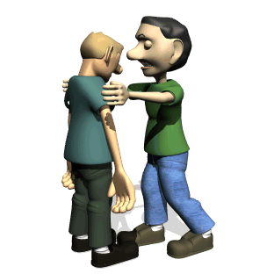
LA HUMILDAD.
La humildad no puede faltar en los cristianos.
Efesios.4:2.
Que vivan con toda humildad y mansedumbre, con paciencia, soportándose unos a otros en amor,
Ser humilde es aceptar que sin Dios no podemos ser nada.
Juan.15:5.
»Yo soy la vid, ustedes los sarmientos; el que permanece en Mí y Yo en él, ese da mucho fruto, porque separados de Mí nada pueden hacer.

Slide 26
LA HUMILDAD.
Y que, gracias a Él lo tenemos todo.
Humildad no es sinónimo de baja autoestima ni pobreza, sino de dejar que Dios sea más importante que nuestro Yo.
Galatas.2:20.
»Con Cristo he sido crucificado, y ya no soy yo el que vive, sino que Cristo vive en mí; y la vida que ahora vivo en la carne, la vivo por la fe en el Hijo de Dios, el cual me amó y se entregó a sí mismo por mí.

Slide 27
LA HUMILDAD.
La humildad es todo lo contrario a la arrogancia que no agrada a Dios.
Santiago.4:6.
Pero Él da mayor gracia. Por eso dice: «DIOS RESISTE A LOS SOBERBIOS, PERO DA GRACIA A LOS HUMILDES».
I Pedro.5:5-6.
Asimismo ustedes, los más jóvenes, estén sujetos a los mayores. Y todos, revístanse de humildad en su trato mutuo, porque DIOS RESISTE A LOS SOBERBIOS, PERO DA GRACIA A LOS HUMILDES.

Slide 28
LA HUMILDAD.
Debemos humillarnos bajo la mano poderosa de Dios.
V.6.
Humíllense, pues, bajo la poderosa mano de Dios, para que Él los exalte a su debido tiempo,
Antes de la caída viene la soberbia, altivez, arrogancia.
Proverbios.16:18-20.
Delante de la destrucción va el orgullo, Y delante de la caída, la arrogancia de espíritu.

Slide 29
LA HUMILDAD.
V.19.
Mejor es ser de espíritu humilde con los pobres Que dividir el botín con los soberbios.
Es mejor, de mayor provecho ser humilde, que estar con los soberbios porque no agradan a Dios los soberbios.
V.20.
El que pone atención a la palabra hallará el bien, Y el que confía en el SEÑOR es bienaventurado.

Slide 30
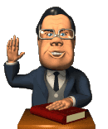
AUTO CONTROL- DOMINIO PROPIO.
El cristiano debe tener y practicar el dominio propio en todo aspecto de su vida.
I Corintios.10:23.
Todo es lícito, pero no todo es de provecho. Todo es lícito, pero no todo edifica.
Algunos de ustedes dicen: «Yo soy libre de hacer lo que quiera.» ¡Claro que sí! Pero no todo lo que uno quiere, conviene; ni todo fortalece la vida cristiana.

Slide 31
AUTO CONTROL- DOMINIO PROPIO.
Otra característica del cristiano es el autocontrol.
Dios nos ha dado la libertad para elegir entre el bien y el mal.
Cada elección que hagamos tiene una consecuencia.
A diferencia de los animales, Dios nos entregó dominio propio para que aprendamos a controlar nuestros deseos.
Quien necesite ayuda para gobernar sus impulsos.

Slide 32
AUTO CONTROL- DOMINIO PROPIO.
Puede acudir a Dios para que Él le dé la fortaleza necesaria.
Proverbios.16:32.
Mejor es el lento para la ira que el poderoso, Y el que domina su espíritu que el que toma una ciudad.
Debemos mantener controlarnos siempre.
Eclesiastes.10:4.
Si la ira del gobernante se levanta contra ti, No abandones tu puesto, Porque la serenidad suaviza grandes ofensas.

Slide 33
AUTO CONTROL- DOMINIO PROPIO.
La suave respuesta aplaca la ira.
Proverbios.15:1.
La suave respuesta aparta el furor, Pero la palabra hiriente hace subir la ira.
Mantengamos siempre la clama, dominemos nuestros deseos, y anhelos, nuestro impulsos siempre.
Así como Él Apóstol Pablo no se dejaba dominar de nada.
I Corintios.6:12.

Slide 34
AUTO CONTROL- DOMINIO PROPIO.
Todas las cosas me son lícitas, pero no todas son de provecho. Todas las cosas me son lícitas, pero yo no me dejaré dominar por ninguna.
Debemos tener la fuerza bajo control.
Debemos ser diligentes siempre.
II Pedro.1:10.
Así que, hermanos, sean cada vez más diligentes para hacer firme su llamado y elección de parte de Dios. Porque mientras hagan estas cosas nunca caerán.

Slide 35
AUTO CONTROL- DOMINIO PROPIO.
De esta manera nuestra entrada va ser grande en el cielo.
V.11.
Pues de esta manera les será concedida ampliamente la entrada al reino eterno de nuestro Señor y Salvador Jesucristo.
Creciendo en todas estas virtudes nuestra salvación estará más segura, va a estar más firme siempre.

Slide 36

CONCLUSIÓN:
Dios desea que tengamos estas cualidades, este fruto del Espíritu Santo en nuestras vidas como cristianos.
Cada cristiano debe crecer más y más en estas cualidades, para poder agradar a Dios en todo.
Si realmente Él Espíritu Santo nos controla, nos guía estas cualidades estarán en nosotros en toda nuestra vida como cristianos.
¿Tiene Usted amor?

Slide 37
CONCLUSIÓN:
¿Tiene Usted gozo?
¿Tiene Usted paz?
¿Tiene Usted paciencia?
¿Es Usted amable?
¿Es Usted bondadoso?
¿Tiene Usted fe?
¿Es Usted humildad?
¿Tiene Usted auto control- Dominio propio?
Dios nos ayude a tener estas 9 cualidades en nuestra vida.

Slide 38

POR SU FINA ATENCIÓN.
DIOS NOS BENDIGA A TODOS.

